Slide 1
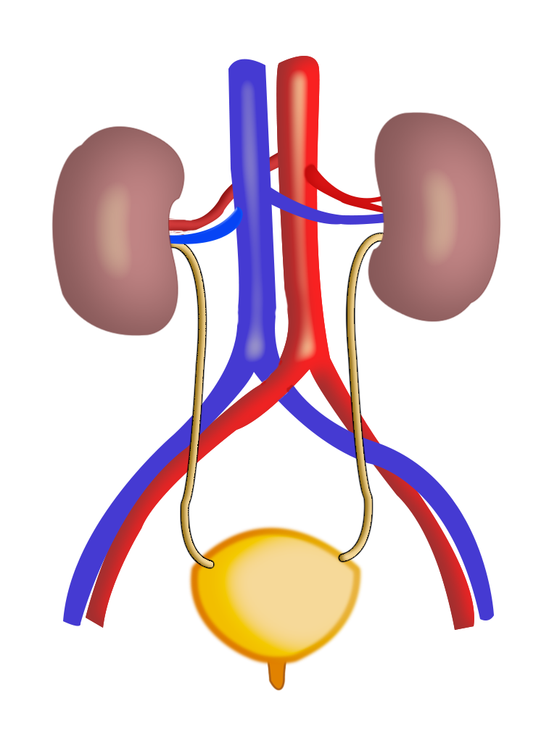
Aparato Urinario: Riñón y Vías Urinarias
FUNCIONES
Producción de orina, filtrando la sangre y de esta forma eliminan productos metabólicos y toxinas.
Control integrado del líquido extracelular, del equilibrio electrolítico y del equilibrio acido-básico
Producen hormonas como el Calcitriol, la Eritropoyetina y enzimas como la Renina
Estructura
Riñones: Órganos pares ubicados en la parte posterior del abdomen, detrás del peritoneo.
La orina formada en los riñones desemboca a través de las vías urinarias intrarrenales, cálices y pelvis renal en los uréteres. Estos la trasportan a la vejiga urinaria, donde se almacena, hasta ser eliminada al exterior por la uretra.
La unidad estructural del riñón es la NEFRONA
Vena Cava
Aorta
Riñón
Uréter
Vejiga
Uretra

Slide 2
Vías Urinarias Intrarrenales, Cálices y Pelvis Renal
La orina formada en los riñones desemboca en la papila renal, y es trasportada por los cálices menores y mayores a la pelvis renal, continuando por los uréteres a la vejiga urinaria.

Slide 3
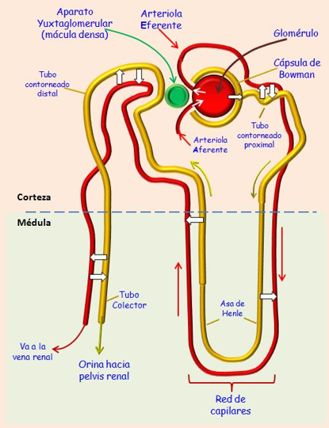
NEFRONA
Es la unidad estructural y funcional del riñón. Hay, aproximadamente, un millón de nefronas por cada riñón.
En las nefronas se filtra la sangre y se forma la orina.
La nefrona se forma por el agrupamiento de vasos capilares llamados glomérulos.
La sangre llega a este entramado capilar por la arteriola aferente procedente del árbol vascular periférico y sale por la arteriola eferente.
En los glomérulos se filtra líquido hacia la cápsula de Bowman que rodea al glomérulo, y que dará lugar a la formación final de orina.
Desde allí, el filtrado glomerular discurre por el sistema tubular: túbulo próximal, asa de Henle que desciende a la médula (descendente y ascendente), y vuelve a la corteza. Se continúa con el tubulo distal y los túbulos colectores hacia la medula vaciando su contenido en la pelvis renal
A lo largo de este sistema tubular trascurre una segunda red capilar (capilares peritubulares). Entre ambos sistemas se produce un intercambio regulado de agua y electrolitos, que dará como resultado la producción final de orina.
Los capilares peritubulares drenan finalmente en el sistema venoso paralelo al arterial.
Las nefronas están englobadas en un tejido de sostén denominado Intersticio.
Aparato yuxtaglomerular: Entre el tubulo distal y el glomérulo se encuentra esta estructura que regula el funcionamiento de la nefrona.

Slide 4
Elementos estructurales de la Nefrona
Arteria renal
Vasos preglomerulares
Intersticio
Glomérulo
Vasos postglomerulares
Intersticio
TÚBULOS
Vena renal
Cálices renales

Slide 5
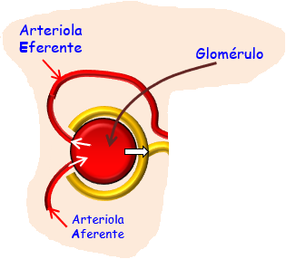
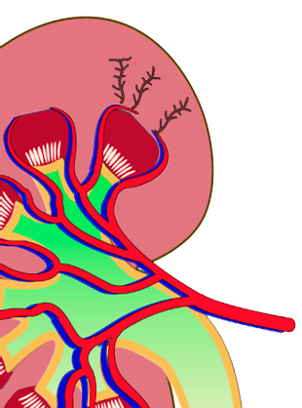
VASCULATURA RENAL PREGLOMERULAR
Arteria
Interlobulillar
Glomerulo
Arteria Renal
Arterias Interlobares
Arterias Arcuatas
Arterias Interlobulillares
Arteriola Aferente
A. Arcuata
Arteria
Interlobar
Arteria Renal

Slide 6
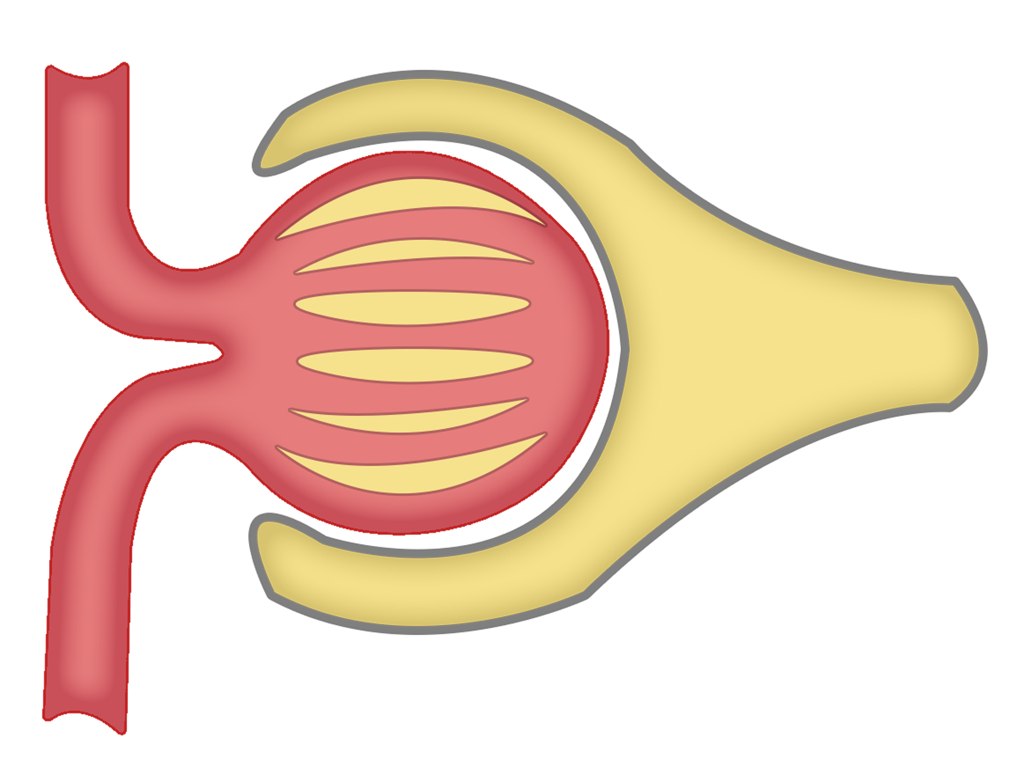
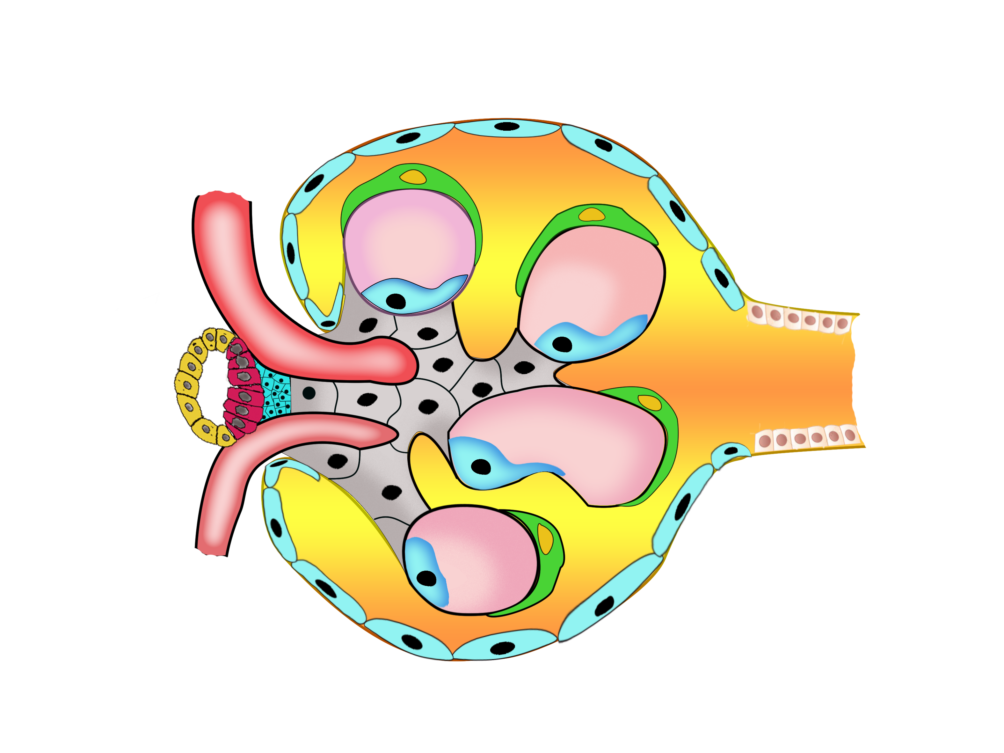
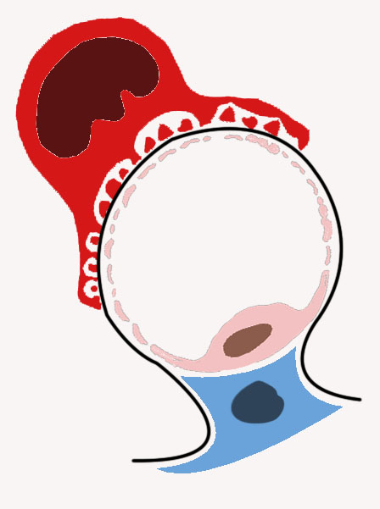
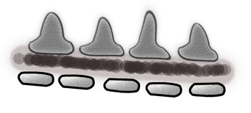
GLOMÉRULO
Red capilar entre dos arteriolas: aferente y eferente
Consta de
  Endotelio capilar
  Epitelio capilar: visceral (podocitos) y parietal que conforman la cápsula de Bowman
Células mesangiales intercapilares
La cápsula de Bowman recibe el filtrado glomerular y desemboca en el túbulo proximal
Cápsula de Bowman
Arteriola eferente
Arteriola aferente
Membrana basal
Diafragma de hendidura
Células mesangiales
Podocito
Célula Epitelial visceral
Pedicelos
Arteriola eferente
Pedicelos
Célula Epitelial parietal
Macula densa
Tubulo proximal
Capilar
Arteriola aferente
Espacio de Bowman
Célula Endotelial
Célula endotelial fenestrada
Célula Endotelial
Capilar
Célula
mesangial

Slide 7
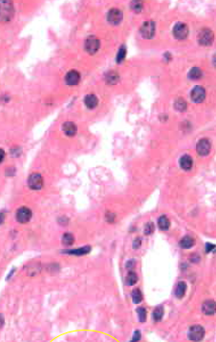
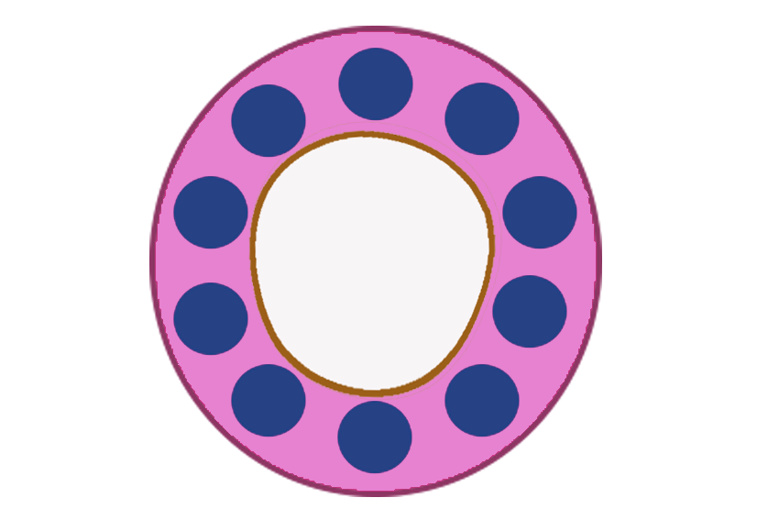
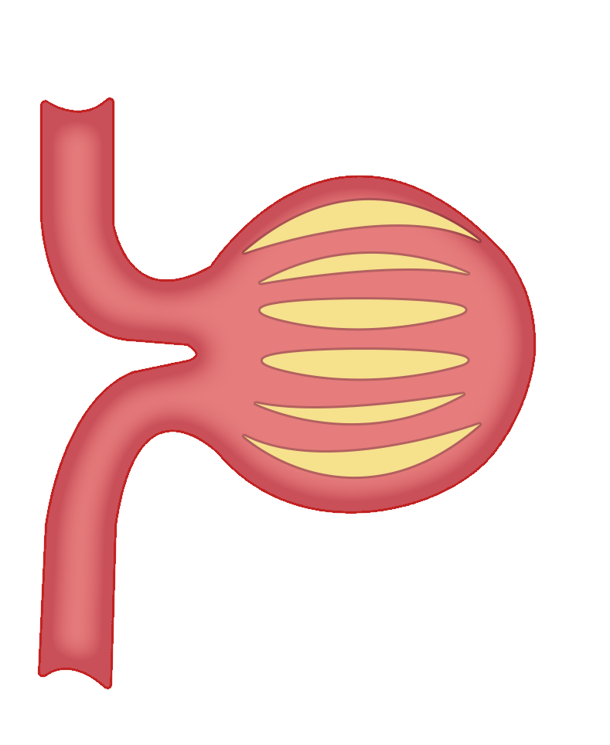
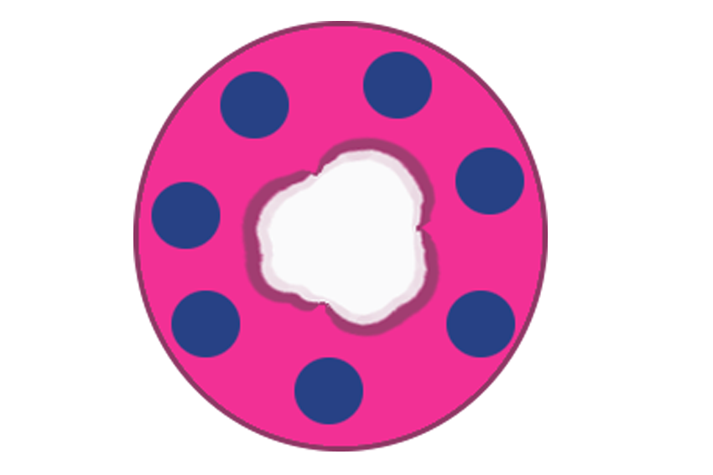
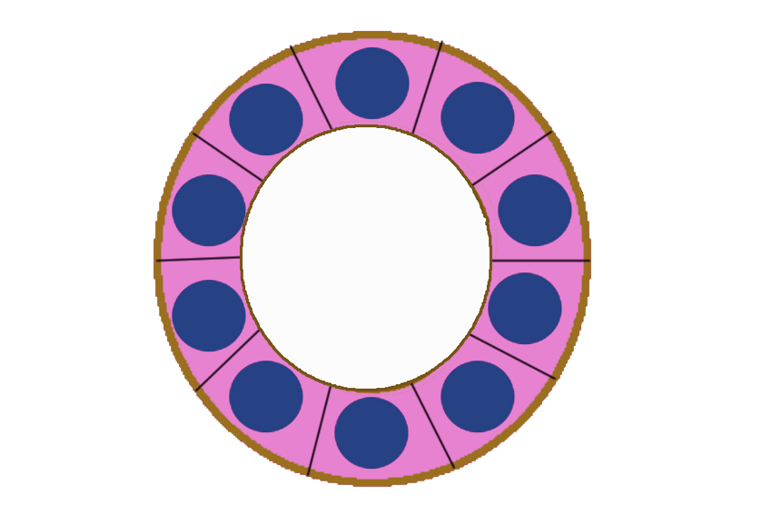
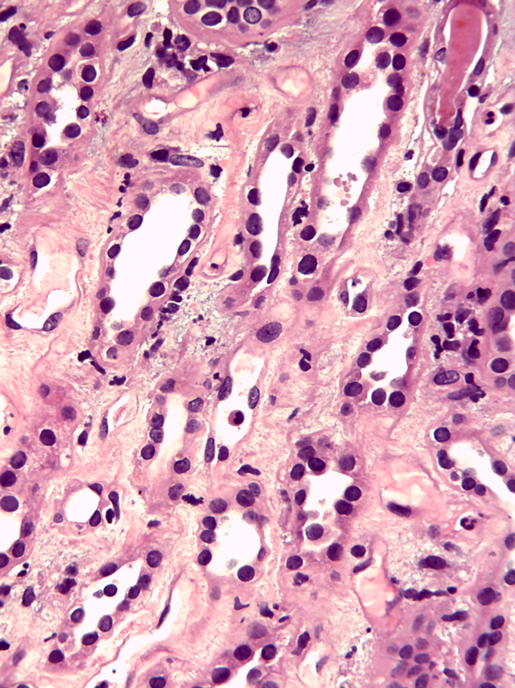
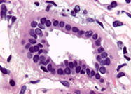
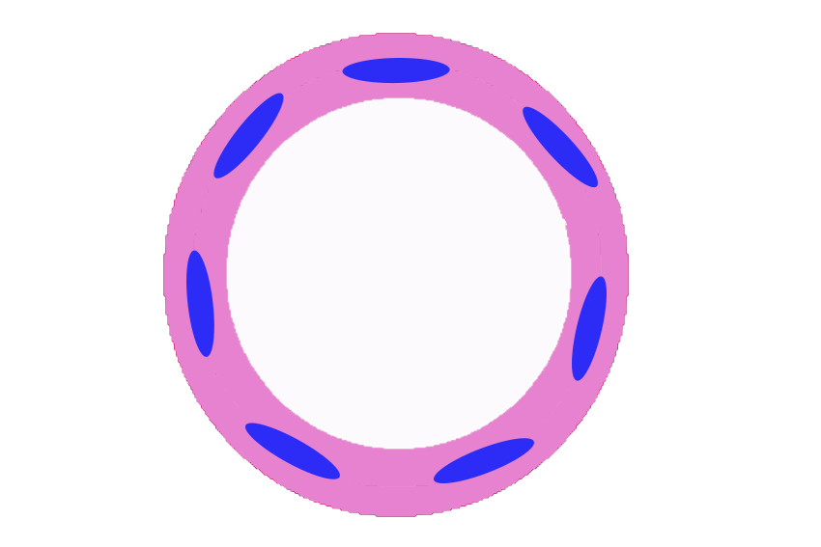
Sistema Tubular
Circuito de intercambio con los capilares peritubulares. Se forma la orina final
Cápsula de Bowman
Glomérulo
Arteriola eferente
Tubo contorneado distal
Tubo contorneado distal
Sin ribete en cepillo
Menos acidófilo
Mayor diámetro luminal
Luz regular
Más nucleos
Tubo contorneado proximal
Tubo contorneado proximal
Ribete en cepillo
Más acidófilo
Menor diámetro luminal
Luz irregular
Menos nucleos
Arteriola aferente
Corteza
Asa de Henle
Menor diámetros, cel aplanadas
Segmento grueso
Epitelio cuboidal simple
Médula
Tubulo colector
Eepitelio cuboidal simple
Mayor diámetros
Cél más altas
Tubo Colector
Asa de Henle
Orina hacia pelvis renal
Segmento delgado
Epitelio plano simple escamoso

Slide 8
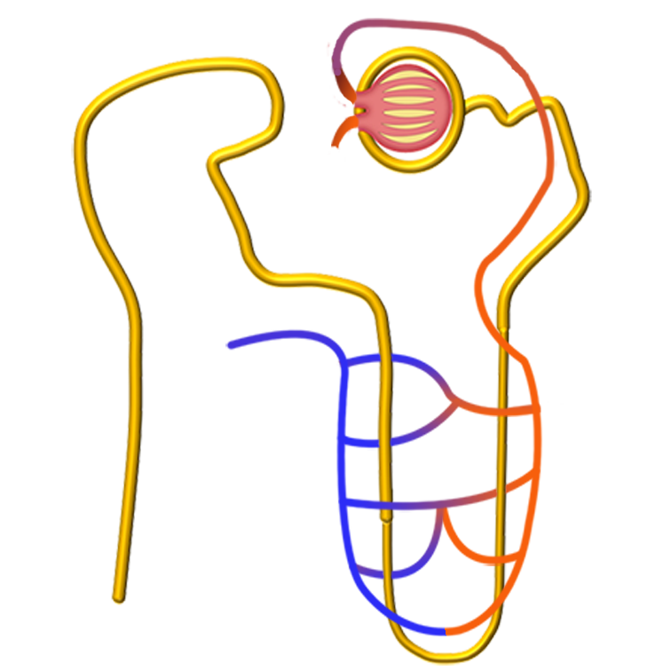
Vasos Postglomerulares: Capilares peritubulares o Vasa recta
Arteriolas eferentes
Vasa recta: capilares peritubulares (2º lecho capilar) discurren hacia el lecho venoso.
Proceso de intercambio entre capilares y los túbulos que dará como resultado la formación de orina producto de la reabsorción y secreción de los productos producidos por el organismo.
Los capilares peritubulares drenan en el sistema venoso.
Arteriola eferente
Sistema tubular
Vasa Recta

Slide 9
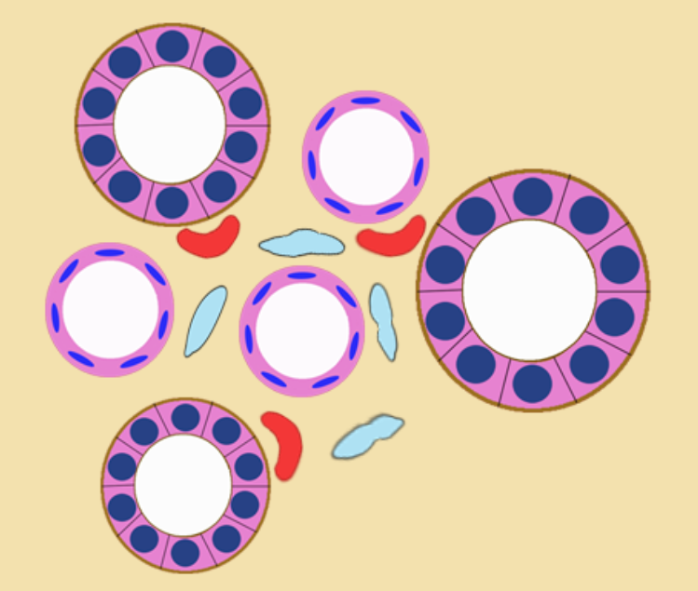
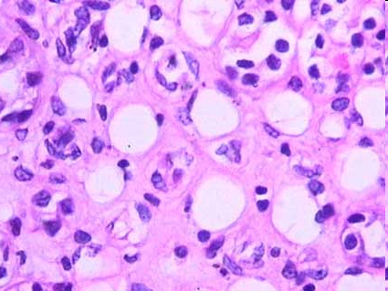
Intersticio
Es el tejido de sostén del parénquima renal. Corresponde al espacio entre glomérulos, túbulos, vasos y nervios. Es escaso en la corteza y más amplio en la médula.
Está formado por células (fibroblastos) y matriz extracelulares. Los fibroblastos corticales producen la eritropoyetina.
Intersticio
Tubulo Colector
Asa de Henle
Fibroblasto
Matriz intersticial
Capilar
H&E

Slide 10
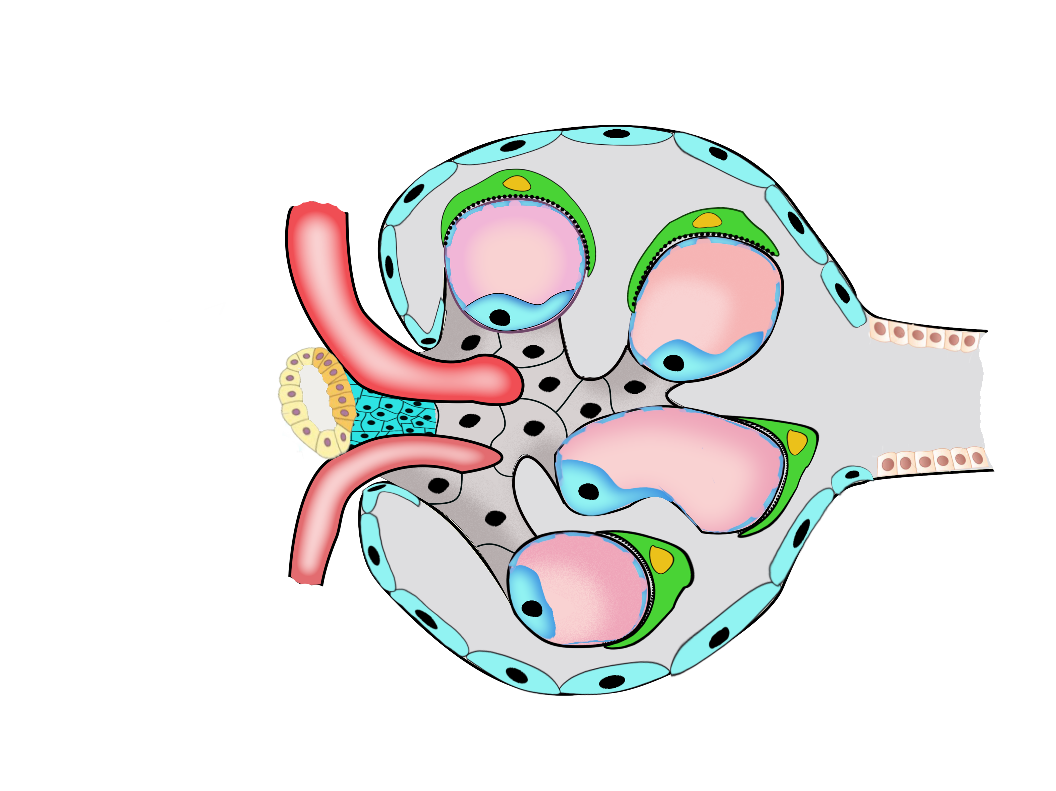
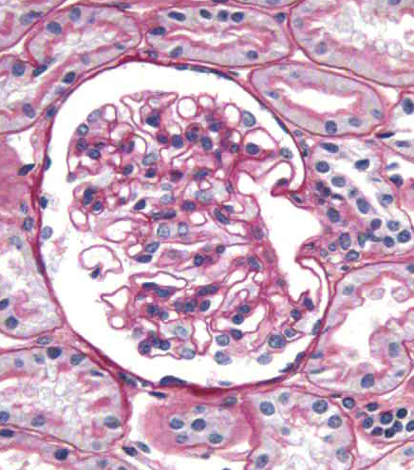
Aparato yuxtaglomerular: Células yuxtaglomerulares + Macula densa
Estructura renal que regula el funcionamiento de la nefrona. El aparato yuxtaglomerular está formado por la porción terminal de la arteriola aferente, la primera porción de la arteriola eferente, el mesangio extraglomerular (entre ambas arteriolas). La mácula densa es una placa de células especializadas, de la porción recta del túbulo distal, que se adhiere al polo vascular del glomérulo)
Células yuxtaglomerulares
Mácula densa
Segmento especializado del túbulo distal.
Tinción de PAS

Slide 11
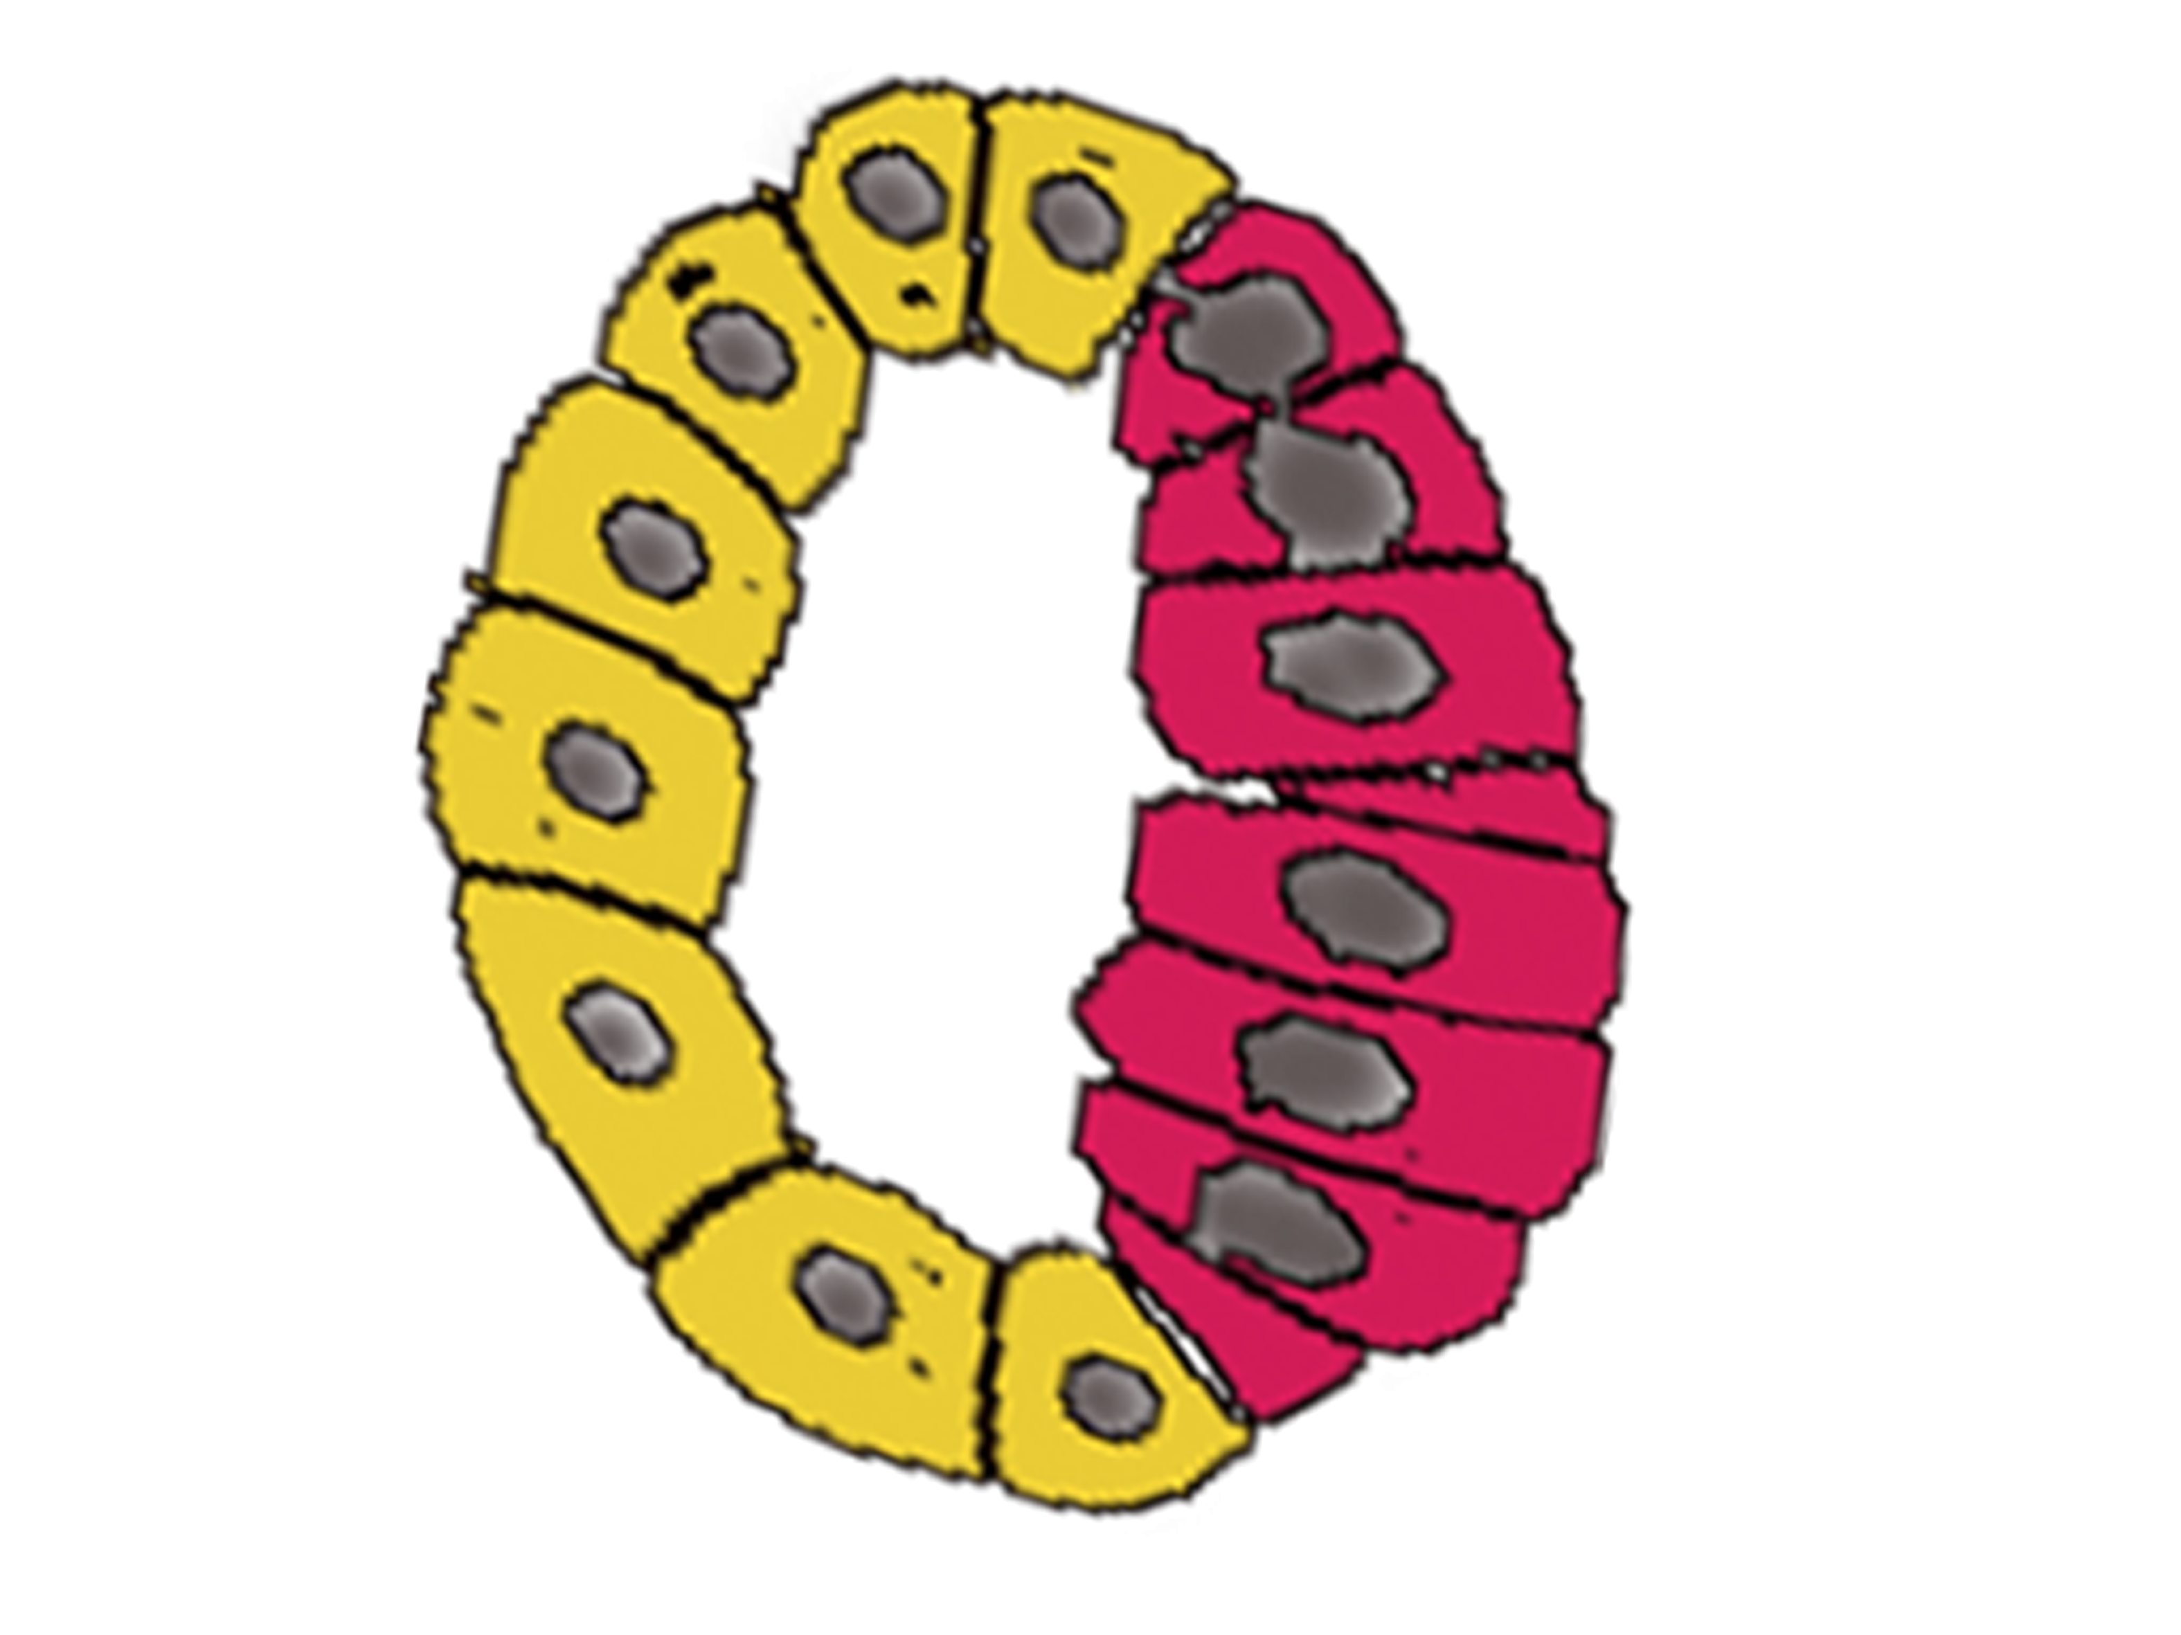
Funciones Endocrinológicas del Renal
Ap. Yuxtaglomerular
Células tubulares proximales
Productor de Renina
Productoras de 1-α-HOasa
Fibroblasto
Producen Eritropoyetina
Intersticio

